Slide 1
宣講人：
黃燈不搶快，
紅燈(含全紅)要停、等
機車教案三

Slide 2
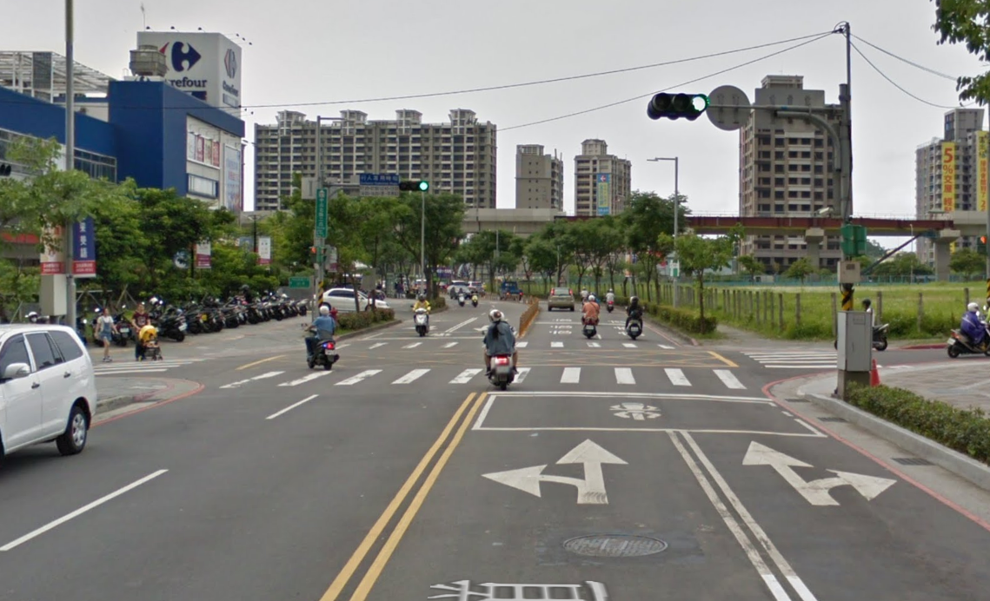
號誌化路口

Slide 3



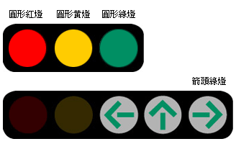
認識行車管制號誌(紅綠燈)
綠燈：可以通行。
黃燈：通行時間即將結束，需視情況決定停止
或通過。
紅燈：禁止通行。
箭頭指向綠燈：箭頭綠燈亮的方向
可以通行。

Slide 4

現在可以通行的方向有哪些呢？
可以直行或右轉，不能左轉。
僅能左轉，不能直行與右轉。

Slide 5
為什麼要有黃燈？
綠燈若直接轉為紅燈，駕駛將無法及時停下。
車輛綠燈
車輛紅燈
車輛綠燈
車輛紅燈

Slide 6

別人紅燈=我綠燈？
橫向為紅燈，
自己也可能是紅燈。
?
車輛紅燈
車輛綠燈
車輛紅燈
車輛綠燈
車輛黃燈
全紅時段
還沒通過停止線之車輛皆不可進入路口
?
車輛綠燈
車輛紅燈
車輛黃燈
車輛紅燈
車輛綠燈

Slide 7
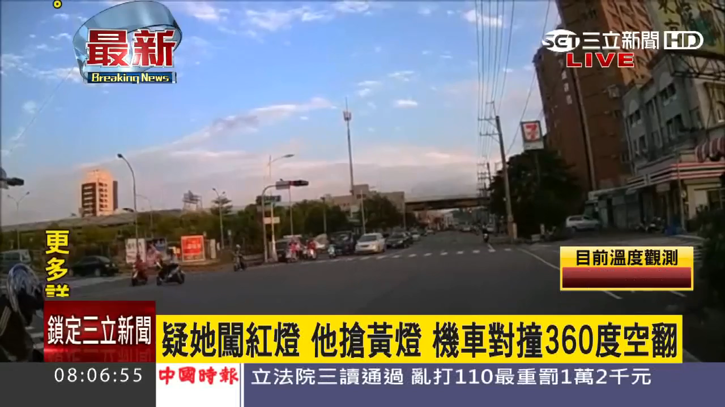
闖紅燈有多危險？

Slide 8
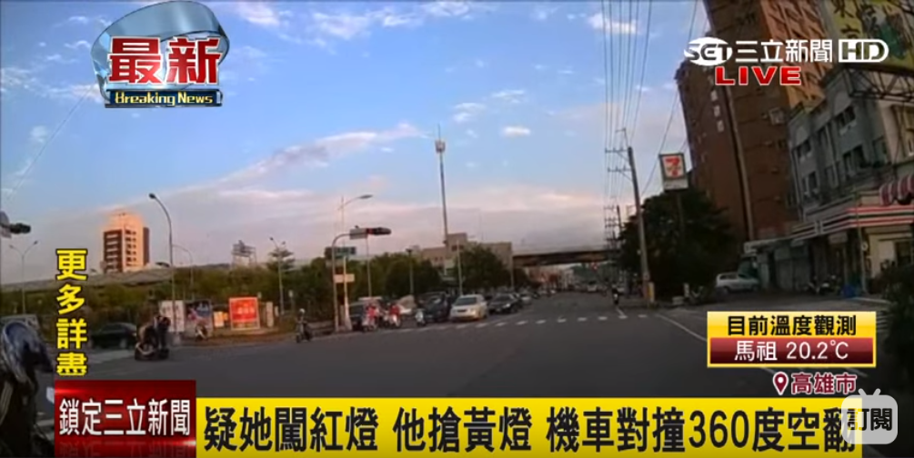
闖紅燈有多危險？
A騎士在紅燈時慢速進入路口
，與B騎士發生碰撞。
車輛紅燈
車輛綠燈
https://www.youtube.com/watch?v=XAgjvJ-kMoY
車輛紅燈
車輛綠燈

Slide 9
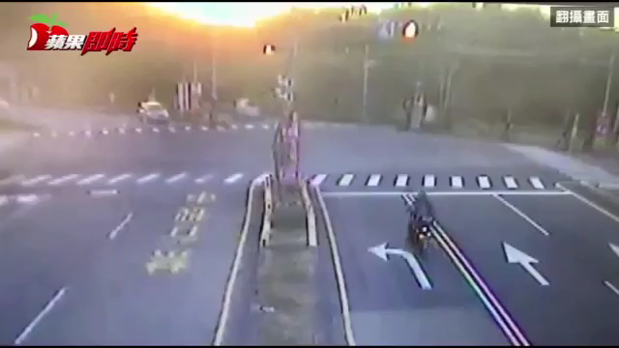
搶黃燈很危險嗎？

Slide 10
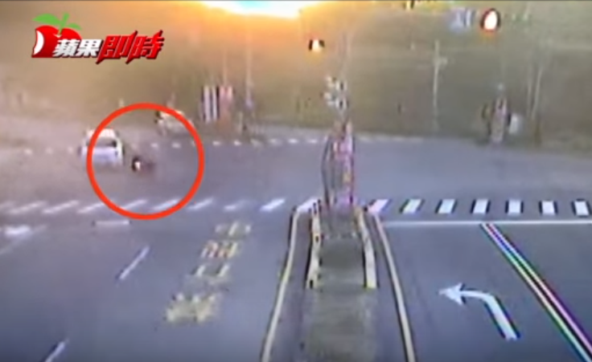
搶黃燈很危險嗎？
車輛黃燈
雙方都在搶黃燈，左轉機車騎士
與對向直行小客車發生碰撞。
車輛紅燈
車輛黃燈
https://www.youtube.com/watch?v=v-eKJftyvlc
車輛紅燈

Slide 11
搶黃燈會有哪些衝突？
車輛黃燈
車輛紅燈
搶黃燈通過時，對向也可能有車輛搶黃燈。
車輛黃燈
車輛紅燈

Slide 12
搶黃燈會有哪些衝突？
車輛黃燈
車輛紅燈
搶黃燈通過時，對向也可能有車輛搶黃燈。
車輛黃燈
車輛紅燈

Slide 13
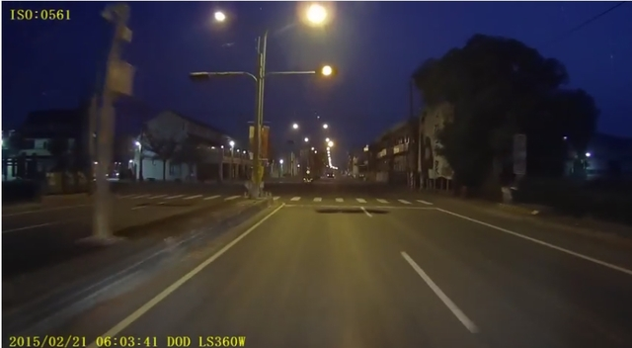
黃燈守則一：能停就停
1.發現前方號誌轉為黃燈。
2.有足夠煞停距離，
應於停止線前煞停。

Slide 14
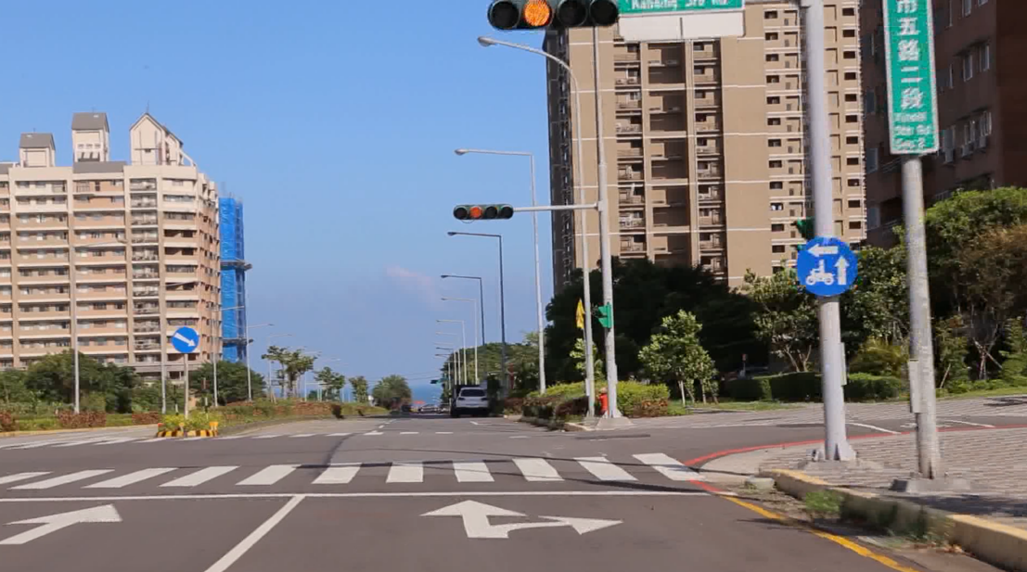
黃燈守則二：若來不及停下，應小心盡速通過
1.接近路口時，
發現號誌轉為黃燈。
2.無法在停止線前煞停。
3.應小心盡速通過路口。

Slide 15
再次叮嚀……
當要通過號誌路口時，我會……
  確實遵守紅綠燈，不搶黃燈、不闖紅燈。
  看自己的燈號，別人的紅燈，我不一定是綠燈。全紅時，大家都是紅燈。
  發現前方號誌轉為黃燈，且有足夠煞停距離，應於停止線前煞停。
  接近路口時，發現號誌轉為黃燈，無法於停止線前煞停，則應小心盡速
  通過。

Slide 16
大家來想想……

Slide 17
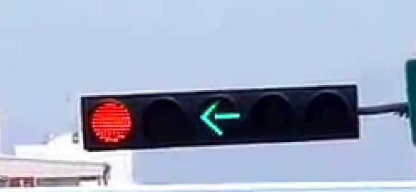
現在可以行駛的方向是什麼呢？
(1)直行
(2)左轉
(3)右轉
(4)都不能走
(5)我不知道

Slide 18
左右方向為紅燈時，我的方向就一定是綠燈嗎？
一定是綠燈
不一定是綠燈
我不知道
?
車輛紅燈
別人紅燈
=我綠燈?
?
車輛紅燈

Slide 19
前方號誌轉為黃燈時，我應該…
車輛紅燈
無論如何都要迅速通過路口
能停得住就停在停止線前
我不知道
車輛黃燈
車輛紅燈
車輛黃燈

